Slide 1
Thực đơn
Ngày 07/03/2025

Slide 2
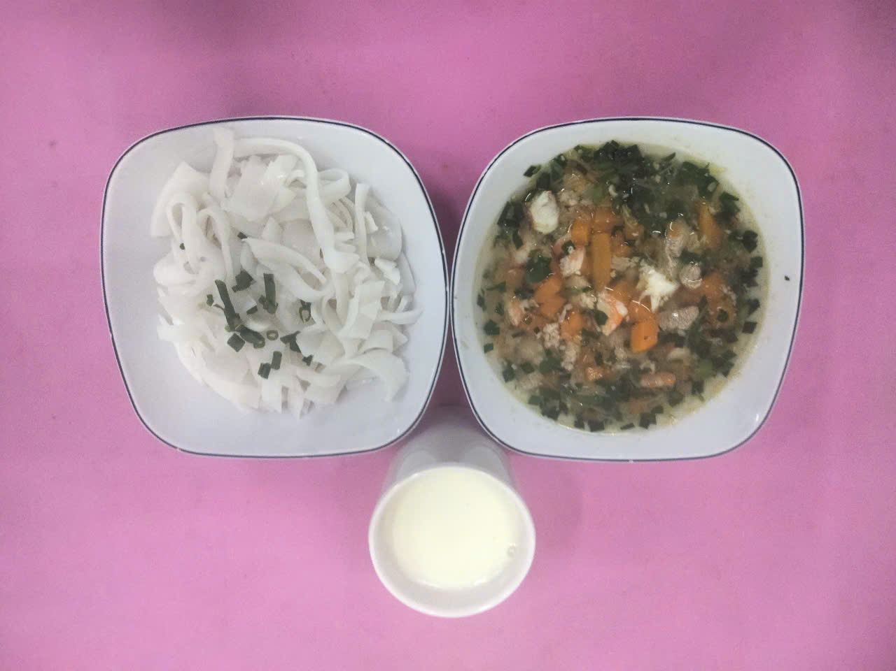
BUỔI SÁNG:
- Mì Quảng nấu tôm, thịt
- Sữa

Slide 3
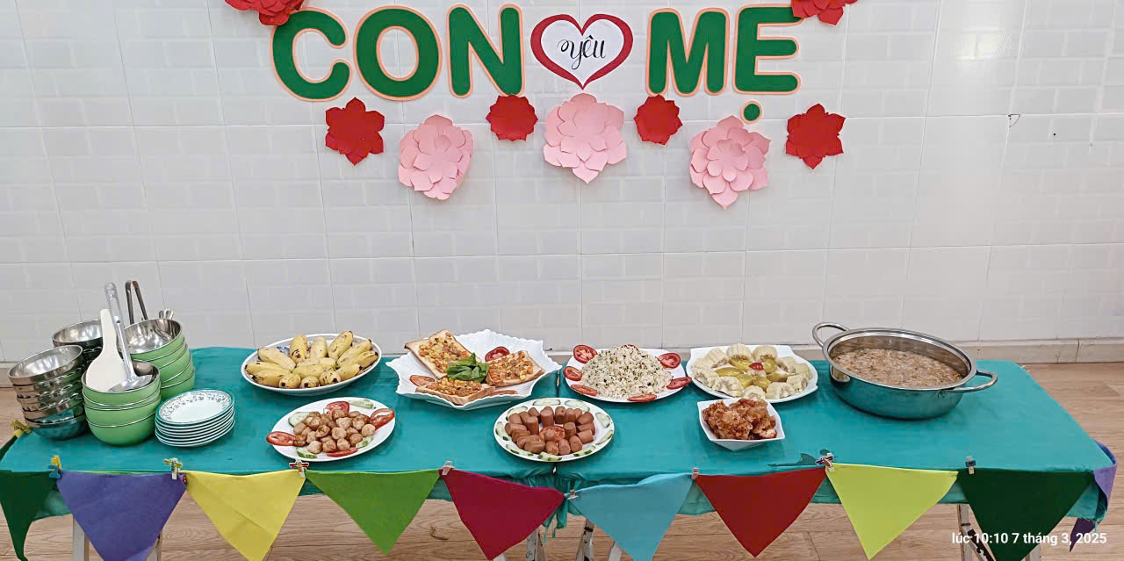
BUỔI TRƯA:
Buffet: Xúc xích, cá viên chiên; Tôm chiên bột; Bánh mì rau củ, sốt mayyonaire đút lò; Soup; Cơm chiên bơ tỏi; Há cảo tôm thịt; Bắp luộc
Tráng miệng: Chuối cau

Slide 4
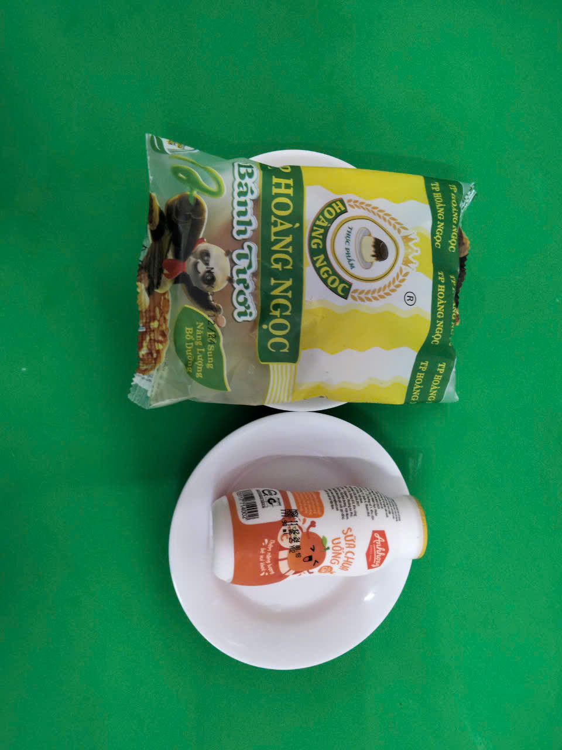
BUỔI XẾ:
Bánh bông lan chà bông
Sữa chua vị cam

